Slide 1


Oración miércoles
29 de mayo
Curso escolar 2023-2024

Slide 2
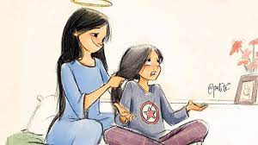
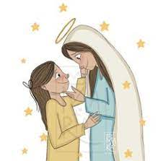
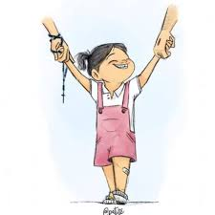
Todos necesitamos que alguien nos enseñe a caminar y luego, cuando aprendemos a caminar, necesitamos que alguien nos enseñe por dónde ir, por dónde no ir... María es para los cristianos esa compañera de camino, esa maestra que nos acompaña durante toda nuestra vida para que siempre vayamos por el camino correcto.
En nuestra oración de hoy le pedimos que siempre nos acompañe. Que esté siempre a nuestro lado, que venga con nosotros al caminar.
Escuchamos esta canción
https://youtu.be/CQRyTxX1cog?si=GE1IrcWL98Gkl6nR

